Slide 1

Název školy: Základní škola a mateřská škola,
Svoboda nad Úpou, okres Trutnov
Autor: Mgr. Milada Pleskačová Datum: 5. 11. 2012
Název: VY_12_INOVACE_1.2.2ČJ2,3_21
Téma: Rébusy k pověsti o praotci Čechovi
Ročník: 2. a 3.
Číslo projektu: CZ.1.07/1.4.00/21.3068

Slide 2
Anotace:
Materiál je určen žákům 3.třídy k doplnění a upevnění informací získaných čtením pověsti z čítanky. Přečtení pověsti je nutným předpokladem pro zvládnutí práce. Materiál žákům nepředvádí vlastní pověst, pouze ji tvůrčím způsobem zpracovává. Materiál podporuje rozvoj čtení s porozuměním, čtenářské a informační gramotnosti, analýzu a syntézu slova.
K této prezentaci na interaktivní tabuli je vytvořen i pracovní list jako samostatný DUM. Prezentace může sloužit k frontální práci s celou třídou. Pokud budou mít žáci k dispozici například tabulku na psaní a fix, nebo papír a tužku, mohou si řešení zapisovat i samostatně. Jeden žák vždy může zapsat řešení na tabuli. Prezentace i pracovní list mohou být použity nezávisle na sobě.
Materiál je inovativní tím, že je určen pro použití na interaktivní tabuli. Žáci se mohou do práce aktivně zapojit, informace se odkrývají postupně a žáci mohou dopředu odhadnout správné řešení. Řešení mohou zapsat do připravených linek, na jednu linku jedno písmeno. Nakonec se zobrazí správné řešení dodatečně ke kontrole.
Materiál je doplněn o odkaz na obrázek hory Říp na internetu.
V materiálu jsou animované prvky pro zpestření výuky a aktivizaci žáků.

Slide 3
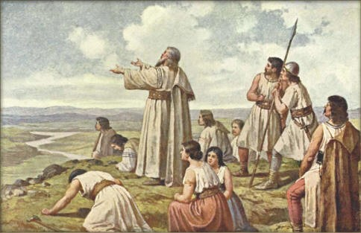
Pověst o praotci Čechovi
Společná opakovací práce

Slide 4
Vyřešte rébusy:
vlastpra vaSlonů
__ __ __ __ __ __ __ __ __ __ __ __ __ __ __

Slide 5
Vyřešte rébusy:
vlastpra vaSlonů
Pravlast Slovanů

Slide 6
Vyřešte rébusy:
kaře slaVi
__ __ __ __ __ __ __ __ __

Slide 7
Vyřešte rébusy:
kaře slaVi
řeka Visla

Slide 8
Vyřešte rébusy:
tecopra cheČ
__ __ __ __ __ __ __ __ __ __ __

Slide 9
Vyřešte rébusy:
tecopra cheČ
praotec Čech

Slide 10
Vyřešte rébusy:
raho píŘ
__ __ __ __ __ __ __

Slide 11
Vyřešte rébusy:
raho píŘ
hora Říp
http://www.sojkovy-queenelsa.cz/2009/gal_vyslap_Rip/img00004.jpg

Slide 12
Vyřešte rébusy:
vodavoj cheL
__ __ __ __ __ __ __ __ __ __ __

Slide 13
Vyřešte rébusy:
vodavoj cheL
vojvoda Lech

Slide 14
Vyřešte rébusy:
Kork
__ __ __ __

Slide 15
Vyřešte rébusy:
Kork
Krok

Slide 16
Použité zdroje:
http://www.sojkovy-queenelsa.cz/2009/gal_vyslap_Rip/img00004.jpg
JANÁČKOVÁ, Zita. Čítanka pro 3.ročník základní školy. Bratislavská 23d, Brno: NOVÁ Škola s. r. o., 2004, ISBN 80-7289-047-6.
MATHAUSER, Josef. Wikimedia Commons [online]. [cit. 16.2.2013]. Dostupný na WWW: http://upload.wikimedia.org/wikipedia/commons/e/e9/Josef_Mathauser_-_Praotec_%C4%8Cech_na_ho%C5%99e_%C5%98%C3%ADp.jpg

